Slide 1


LED Display Technology Trends
李元石(Wonseok LEE)
宽禁带半导体研究中心
MBE Lab., Physics
2021. 12. 09
Notes:
Hi, everyone. I am Lee Won-seok, today I am going to have the presentation in English. I am researching in 宽禁带半导体研究中心 as a second-year Ph.D. student. Today's topic is about LED Display Technology Trends.
大家好~。我是在宽禁带半导体研究中心学的博二李元石。
今天发表的主题是LED Display Technology Trends.
모두 안녕하세요. 저는宽禁带半导体研究中心에서 박사 2학년에 재학중인 이원석입니다. 오늘 발표 주제는 LED Display Technology Trends에 대해서 말씀 드릴려고 합니다.

Slide 2
Contents
Introduction
2. Micro-LEDs Patents Breakdown
3. Conclusion
<2>
Notes:
presentation is going to as follows.
Today I am going to concentrate on problem and solution of Mirco-LED for commercialization
今天的发表计划如下。
오늘 발표는 아래와 같이 진행 할 예정입니다.

Slide 3
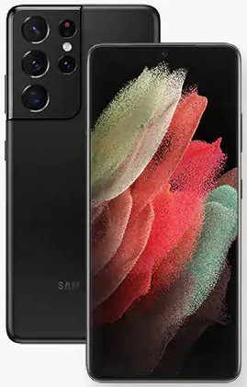
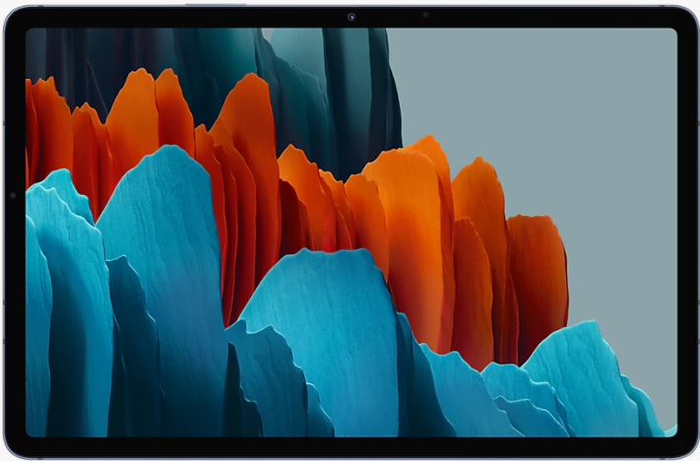
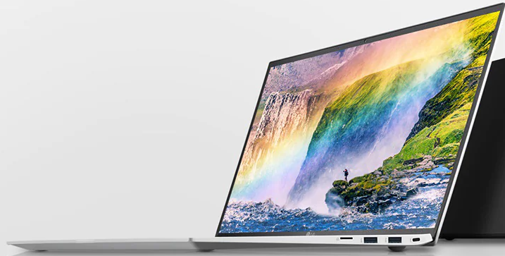
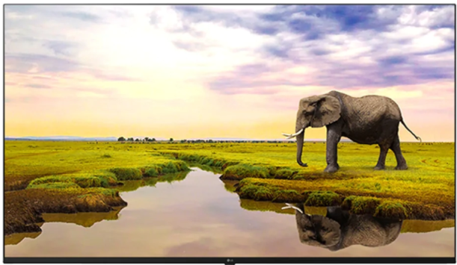
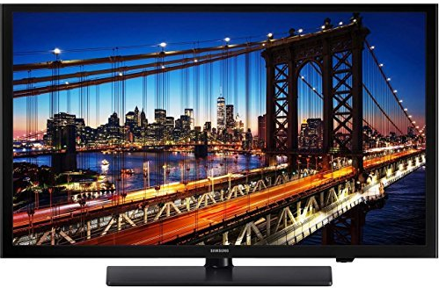
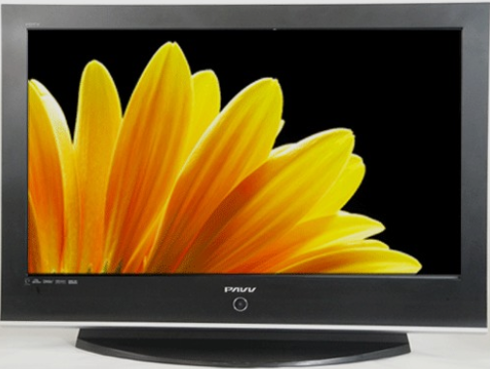
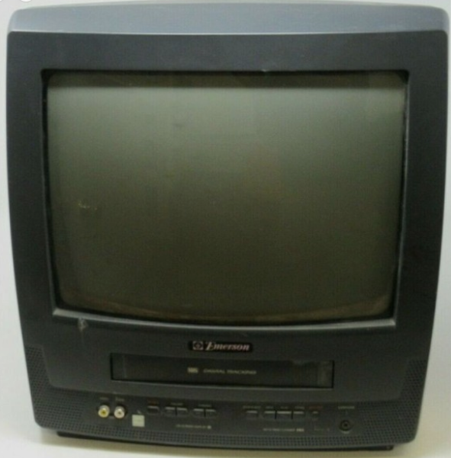
Introduction
▶ Display Technology Trends
OLED
LCD
(LED)
PDP
CRT
~2000
2000~2015
2015~
- Display Technology Advance: CRT -> LCD -> OLED
<3>
Notes:
This slide briefly shows changing in display technology from past to latest, and you look from left, CRT, PDP………. And LCDs of LED backlights and OLED have been widely used in TVs, tablet, laptop and mobile phones until now.
这次幻灯片从过去到现在，display技术变化较为简单，如图所示从左至右看，从CRT到PDP………. 最近，使用LED back light的LCD和自行发光的OLED技术的电视机以及平板电脑手机等产品被广泛使用.
이번 슬라이드는 과거부터 최근까지 display 기술 변화를 간단하게 나타내는데, 왼쪽부터 보시면 CRT 부터 PDP부터……….
최근에는 LED back light 를 사용하는 LCD와 자체 발광이 가능한 OLED 기술을 사용한 TV와 테블릿 노트북 핸드폰 등에 많이 사용되고 있다.

Slide 4
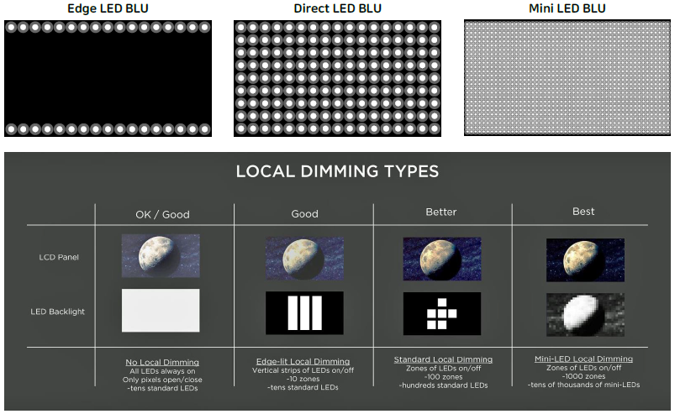
Introduction
▶ Mini-LED
* Local Dimming : HDR
- More local Dimming, more HDR(High Dynamic Range)
<4>
Notes:
And recently, customers' standards for quality have been increasing. The top represents a kind of LED backlight, edge LED BLU and direct LED BLU. As far as I know, most companies use the direct method. And you can see a smaller size LED, it is commonly called mini LED. Like this, we often call it local dimming as shown in the figure below, and you look from left to right, you can see that the range of bright and dark areas is more finely distinguished by using a smaller LED. In Short, More local dimming, more high resolution As far as I know, Apple also uses mini LEDs for its new pads and laptops that will be released this year. But the price will naturally go up.
最近顾客的对画质要求也在逐步提高。 上部是LED背光的一种，LG是边缘LED BLU，三星是直接LED BLU，据我所知大部分企业都是直接LED。 还有更小的LED吧？ 最近被称为迷你LED。 像这样，在下图中，通常称为局部调光，从左向右看，通过使用较小的 LED，可以更准确地区分明暗区域的范围。 据我所知，Apple今年推出的ipad和笔记本电脑也使用了模拟LED。 但是价格会自然上涨吧？
그리고 최근에는 고객들이 화질에 대한 요구 기준이 높아지는 추세인데요.
위쪽은 LED backlight를 나타내는데, LG가 edge LED BLU, 삼성이 direct LED BLU 방식을 사용하고 있습니다. 대부분의 회사는 direct 방식을 사용하는 것으로 알고 있습니다.
그리고 보기에도 더 작은 싸이즈의 LED를 사용한게 보이시죠? 요즘 흔히 mini LED라고 부릅니다.
이것을 사용하여 아래 그림과 같이 local dimming이라고 흔히 부르는데, 왼쪽에서 오른쪽으로 보시면 점점 작은 싸이즈의 LED를 사용함으로 밝은 부분과 어두운 부분의 범위를 더 미세하게 구분 되는걸 알 수 있습니다. 즉, 우리가 흔히 말하는 hdr, 쉽게 말해서 콘트라스를 좋게하여서 더 선명한 화질의 display가 가능합니다.
제가 알기로 애플도 올해 나올 신제품인 패드나 노트북들에 상당 부분 mimi LED를 사용한다고 합니다. 하지만 자연히 가격도 상승하겠죠?

Slide 5





Introduction
▶ Characteristics and structures of LCD, OLED and Micro-LEDs
LCD
OLED
Micro-LED
Type
Backlight/LED
Type
Self-emissive
Type
Self-emissive
Contrast Ratio
$$5000:1$$
Contrast Ratio
$$∞$$
Contrast Ratio
$$∞$$
Life Span
Medium
Life Span
Medium
Life Span
Long
Response Time
$m$s
Response Time
$μ$s
Response Time
𝒏s
Cover glass
Cover glass
Cover glass
Polarizer
Polarizer
Micro LEDs
Color filter
Encap glass
TFT-backplane
Liquid crystal
OLED materials
Substrate
TFT-backplane
TFT-substrate
- Small and Simple Structure
- Curved and transparent
- Cost saving
Substrate
Substrate
Backlight
<5>
Notes:
Next slide is Characteristics and structures of LCD, OLED and Micro-LEDs
As you can see, the Micro-LED has excellent contrast ratio, lifespan, response time compared to other technologies, The below represents each structure. As you can see, It is ultimately Small and Simple Structure, so it can be used in curved and transparent products. And cost-saving. However, it is still in an early stage so that it is not enough in technology maturity and too expensive.
在讨论新一代技术中的微型显示器之前， 下面介绍LCD、自发光OLED、微LED的优点和缺点。 如您所见，微LED与其他技术相比，对比度、寿命、响应速度等非常出色，最终变小，可用于弯曲透明产品。 以下为各结构。 微LED非常简单，有助于节约成本。但是，由于还处于初期阶段，技术不成熟，存在昂贵的缺点。
그리고 이제부터 차세대 기술인 micro-led를 이용한 Display에 대해 말하기 전에,,, LCD, 자발광을 하는 OLED 제품과 그리고 앞으로 차세대 기술인 Micro-LED 에 대해서 간단히 장단점을 말씀 드리겠습니다. 보시는 바와 같이 Mocro LED는 타 기술과 대비해 명암비, 수명, 반응속도 등등 모든 특성이 우수하고 궁극적으로 작아지다 보니 휘어지고 투명한 제품에 사용이 가능합니다. 그리고 밑에는 각 구조를 나타내는데 micro-LED의 경우 아주 Simple 해져서 cost-saving에 유리합니다. 하지만 아직 초기 단계라 기술 성숙도가 부족하고 비싼 단점이 있습니다.

Slide 6
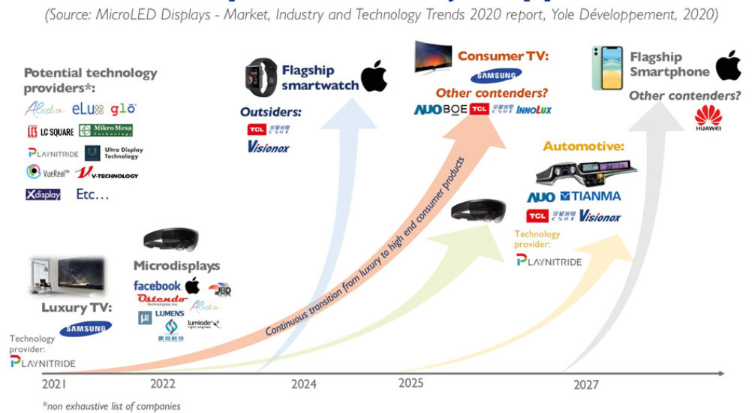
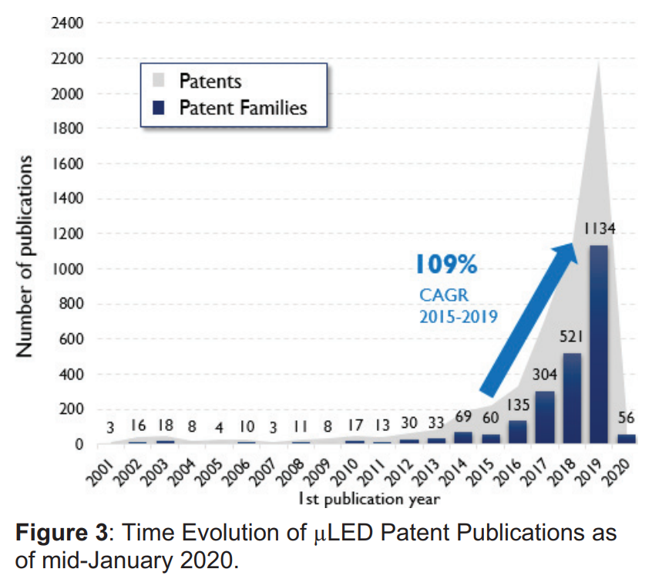
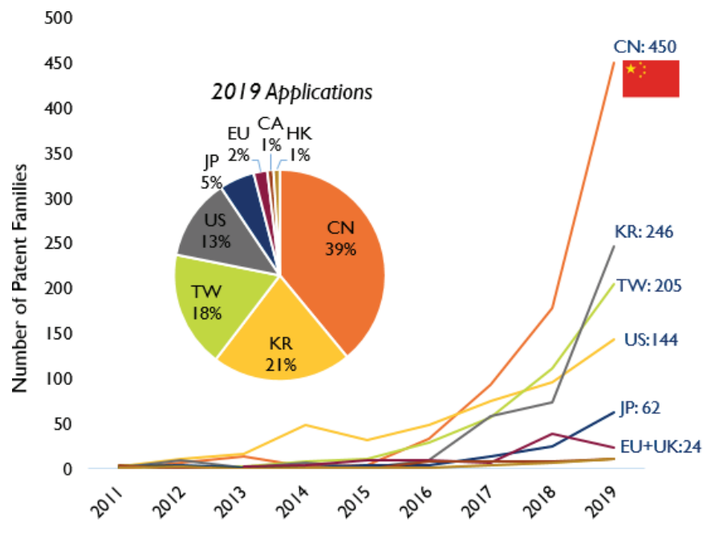
Micro-LEDs Patents Breakdown
▶ Micro-LEDs display applications & Patents Evolution
Yole Development, 2020
- Shift more at premium and flexible products
- Increasing Micro-LED Patents rapidly
- China(with Tiwan) is about 60%
E. H. Virey, SID, 51, 436 (2020)
<6>
Notes:
Next Micro-LEDs display applications and Patents Evolution over time.
As you see left, it is expected to be mainly used in premium products like flexible AR, VR gears, smartwatches, TVs, and electric car displays, and although not in here, I am personally looking forward to doing a lot of research in the medical field. And below companies are expected to lead in the future. especially Chinese companies are expected more.
And personally, I think science and technology are a national and economic power in this era. So these days, for example, the U.S. and China are competing in semiconductor field.
Anyway, especially in case of industries, if patent is analyzed, I think that we can roughly predict the present and future. Looking at right of the status of Micro-LED patent publication, we can see that the publication rate has risen sharply in recent years. It is expected to continue to increase over the next few years, and below, you can see that China has applied about 40% as of 2019. Next is Korea and the United States, and China and Taiwan have more than half of the potions.
as of now, China is most likely to be strong more in the future.
下一个微LED显示应用程序和专利的发展历程。 如左图所示，预计主要适用于柔性AR、VR齿轮、智能手表、电视、电动汽车显示器等高端产品，虽然不是这里，但个人期待在医疗领域进行很多研究。 另外，从下面来看，预计美国、中国、韩国等地的电子企业将占据主导地位，特别是中国企业将占据主导地位。 我个人认为科学技术是这个时代的国力和经济力。 因此，最近美国和中国正在半导体、宇宙等领域展开科学技术竞争。 总之，特别是产业，如果分析专利，可以大致预测现在和将来。 从Micro-LED专利公开的近况来看，近年来公开率急剧上升。 预计今后几年内将持续增加，到2019年为止，中国的申请率约为40%占据第一位。 其次是韩国、台湾（中国）、美国，中国和台湾占据60%左右。 目前，预计中国会在微LED显示器上占据很大的优势。
여기 왼쪽을 보시면, 주로 프리미엄 제품이나 플렉서블이 가능한 AR,VR 전용 기어, 스마트와치, 티비, 요즘 핫한 전기 자동차 디스플레이 등등 에 사용 될 것으로 보이고, 그리고 여기에는 없지만 최근에는 의료분야에 적용하는 연구를 많이 하고 있어서 개인적으로 기대가 큽니다.
그리고 밑에 주도하는 회사들을 보시면 주로 미국과 중국 한국의 전자 회사들이 주도해서 제품을 출시 할 것으로 보이고, 특히 중국 회사들의 약진이 예상 됩니다.
그리고 개인적으로 요즘 시대는 과학기술이 곧 그 나라의 국력이고, 경제력이라고 생각합니다. 그래서 요즘 미국과 중국이 반도체부터 우주 등등 과학 기술 경쟁을 벌이고 있는 현실이죠.
어쨌든 특히 산업의 경우 특허를 분석하면 현재와 미래의 모습을 대충 예상할 수 있는데요.
최근 Micro-LED 특허 출원 현황을 보면, 최근 몇년간 출원률이 급격히 상승한 걸 알 수 있는데요. 앞으로도 몇년간 계속 증가 할 것으로 예상 되고, 오른쪽을 보시면 2019년 기준으로 중국이 약 40%로 제일 많이 출원한 걸 알 수 있습니다. 그 다음이 한국 대만 미국 순이고, 그리고 중국과 대만을 합치면 약 60%로 반 이상의 포션을 가지기 때문에 현재 기준으로는
중국이 Micro-LED display에 대한 패권을 가질 가능성이 가장 높은 것으로 예상이 됩니다.

Slide 7
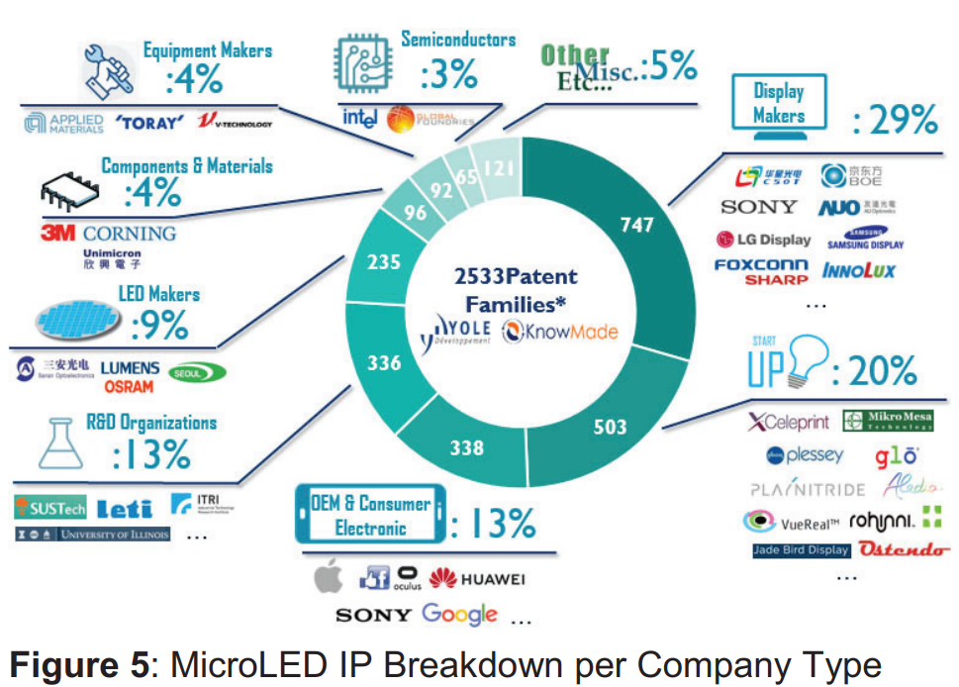
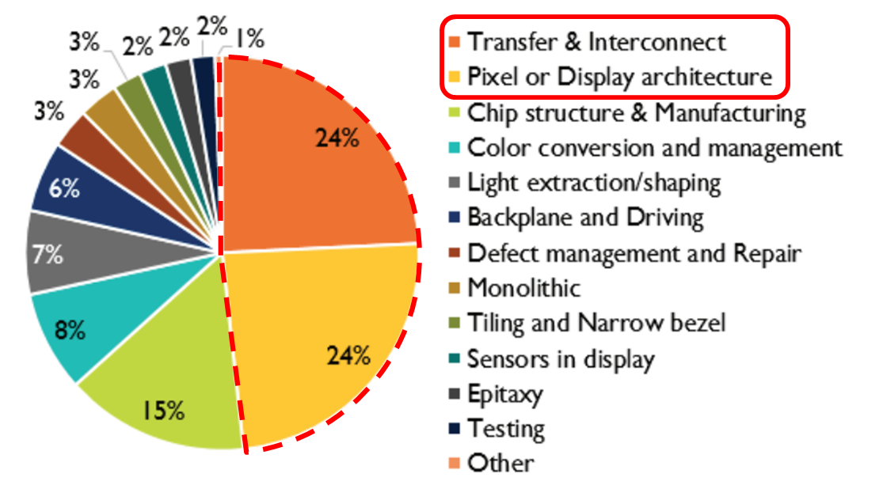
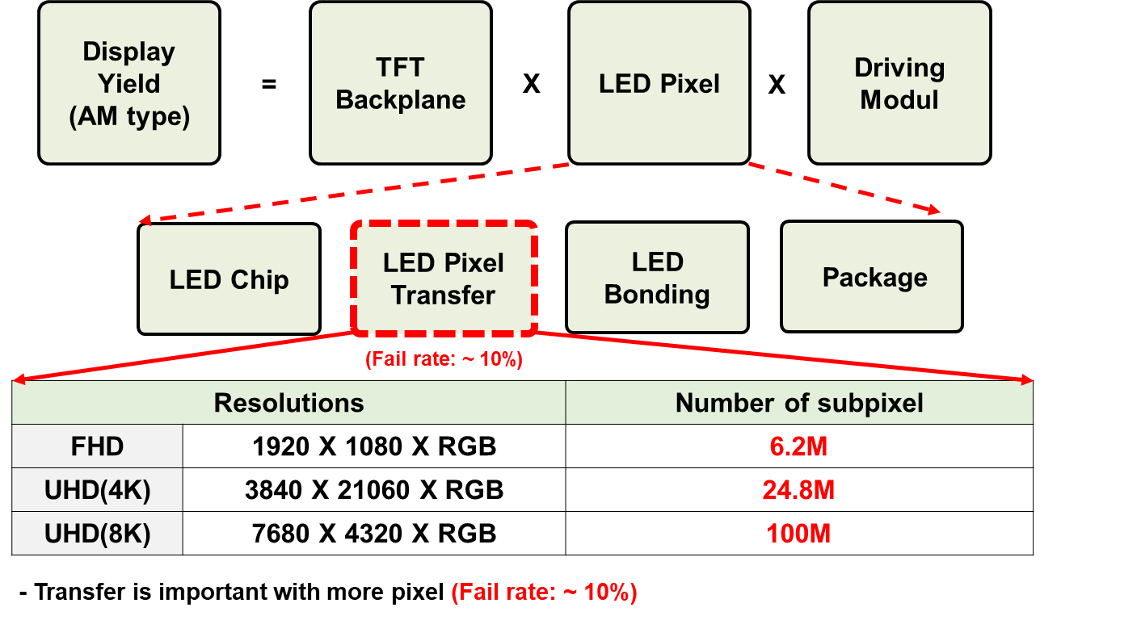
Micro-LEDs Patents Breakdown
▶ Breakdown of Patent Families and Why Transfer & Interconnect important?
E. H. Virey, SID, 51, 436 (2020)
- Patents related to Transfer & Interconnect and Pixel or display architecture is half
- Especially Transfer & Interconnect is important for commercialization
<7>
Notes:
Next is Breakdown of Patent Families & Why Transfer & Interconnect important. Micro-LED's core technologies include EPI growth, Chip, substrate separation, and transfer technology. In this regard, we can see that Apple, Google, Sony, Huawei, Samsung LG, and other countries and companies are competing for technology. There is no clear leader yet, so it is too early to determine who will survive in the future. And you look at the Breakdown of Patent, half of the patents are related to Transfer & Interconnect and Pixel or display architecture Since it is the most important technology for commercialization, especially those related to Transfer & Interconnect seems to be actively researched. Thinking about Why Transfer & Interconnect technology is critical, the total yield for producing is usually shown in the figure below. As you can see in the table in the transfer of the LED pixel part, This technique is significant because a large quantity is required with more smaller size LED and the current failure rate is about 10%.
下面是专利家族的细分以及为什么转移和互连很重要。 微LED的核心技术包括EPI增长技术、芯片技术、基板分离技术和传输技术。 从这一点看，苹果、谷歌、索尼、华为、三星LG等国家和企业正在展开技术竞争。 因为还没有明确的领头公司，所以现在决定谁会留到最后还为时过早。 另外，从专利家族的细分来看，一半的专利与Transfer & Interconnect、像素或显示器架构有关，特别是Transfer & Interconnect是最重要的商业化技术，因此似乎正在积极研究。 考虑到传输和互连技术为什么重要，生产总产量通常如下图所示。 如 LED像素部的传送表所示，由于需要大量的处理，因此该技术非常重要。 更为重要的是，目前的故障率约为10%。
다음은 Breakdown of Patent Families & Why Transfer & Interconnect important 입니다.
Micro-LED의 핵심 기술은 EPI 성장 기술, Chip 기술, 기판 분리기술, 전사 기술등이 있습니다.
이것과 관련하여 애플, 구글, 쏘니, 화웨이, 삼성 엘지 등등 여러 나라 및 회사들이 기술 경쟁을 벌이는 것을 알 수 있습니다. 아직까지 명확한 선두 회사는 없어서 미래에 누가 살아 남을지 아직 판단 하기는 이릅니다. 그리고 Breakdown of Patent Families를 보시면 Transfer & Interconnect and Pixel or display architecture 관련 특허가 절반이고, 특히 Transfer & Interconnect 관련 특허는
상용화를 위해 가장 중요한 기술이라 활발하게 연구가 이루어 지는것으로 보입니다.
왜 Transfer & Interconnect 기술이 중요한지는, 보통 display를 제작하기 위한 총 수율은 아래 그림과 같은데,
LED pixel 부분의 transfer에서 표와 같이 많은 수량이 필요하기 때문에 이 기술이 중요하다. 그리고 현재 fail rate가 약 10%이기 때문에 이 기술의 중요성은 더 크다.

Slide 8
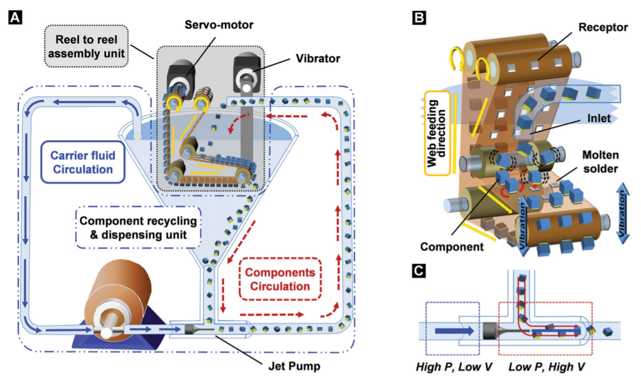
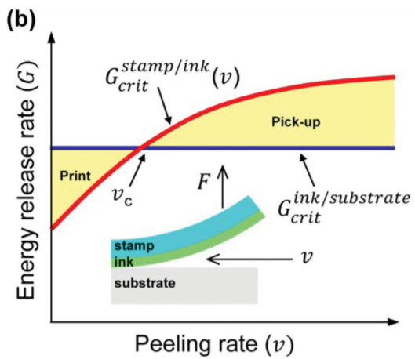
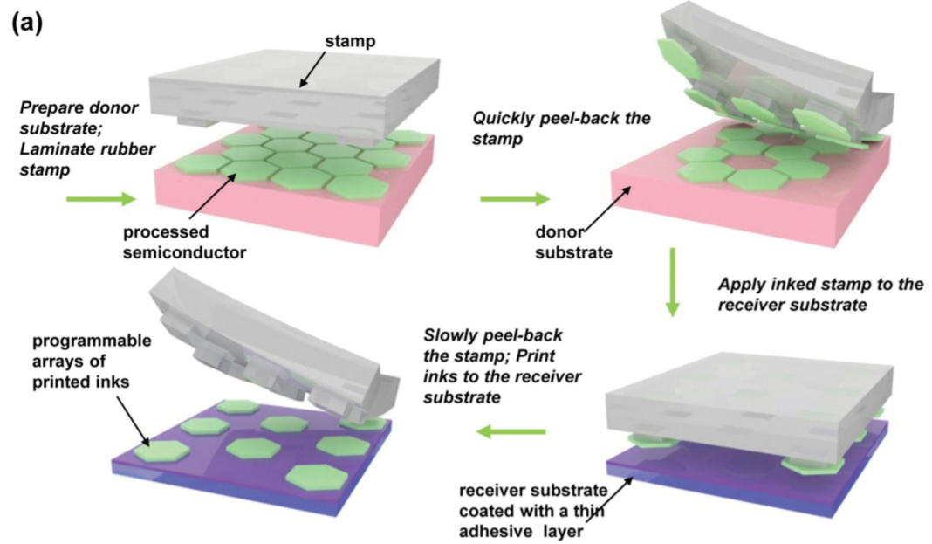
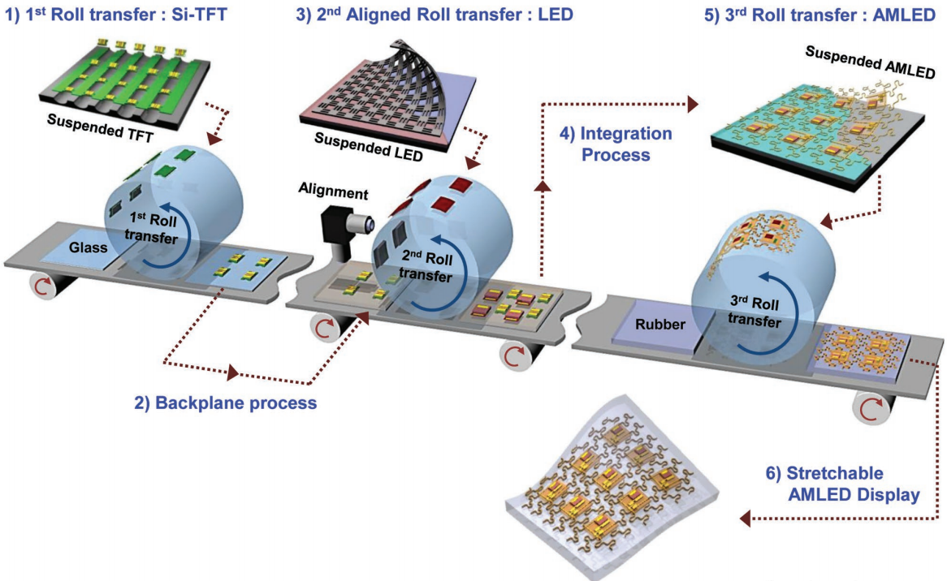
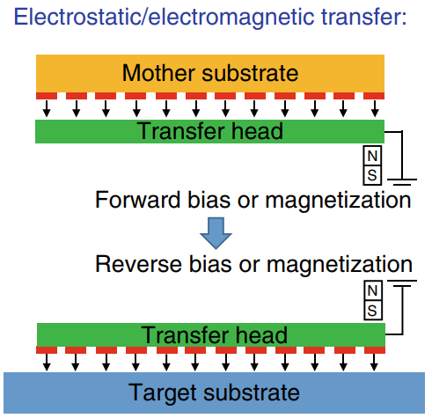
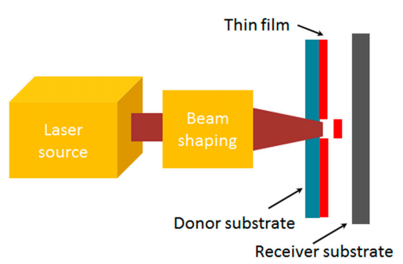
Micro-LEDs Patents Breakdown
Laser Photonics Rev. 2021, 2000133, Light: Science & Applications (2020) 9:83, E2M : Electrical & Electronic materials v.34 no.2 , 2021, pp.12 - 22.
And Many Korean report related transfer methods
Tech. | Elastomer | Electrostatic | Laser | Fluidic assembly | Roll-to-roll | Magnetic
Company/ Institute | X-Celeprint, ITRI, Playnitride | Apple(LuxVue), AUO, Samsung | Uniquarta, Optivate | Foxconne(eLux), Sharp, PSI | KIMM(Korea) | Cooledge Lighting, ITRI
Transfer Rate/h | 0.98–19.7M |  | 10M | 5M | 3.6M
Throughput | Moderate | Moderate | High | High | High | Moderate
Relibility | High | Moderate | Low | Moderate | Moderate | Moderate
Scalability | Moderate | Low | High | Moderate | Moderate | Low
Repair | Low | Low | Low~Moderate | Low | Low | Low
Core Tech. | Van der walls, PDMS | Electrostatic pick up head |  |  |  | Magnetic coating on chip
Disadvantage | PDMS control | MEMS, Cost | Bonding material | Chip structure change |  | Cost
▶ Elastomer
▶ Electrostatic
Light: Science & Applications (2020) 9:83
▶ laser-induced
▶ fluidic self-assembly
Adv. Optical Mater. 2015, 3, 1313–1335
Appl. Sci. 2019, 9, 1206
Adv. Mater. 2014, 26, 5942–5949
▶ roll-to-roll
Adv. Funct. Mater. 2017, 27, 1606005
- No best transfer and repair (Fail rate: ~ 10%)
<8>
Notes:
Next, As you look at the table, there are various transfer methods such as ~~~ for characteristics. Among them, the best technique for commercialization are Elastomer and Electrostatic techniques of Pick and Place type. Elastomer uses the Van der Waals force of PDMS stamp, which is inexpensive and can be used repeatedly. However, it is difficult to apply to a large area and to reuse stamps due to contamination of PDMS. And it takes for a long time to process.
Electrostatic can be selectively transferred, but due to MEMS technology, the price is very high and has durability issue. Laser also has an advantage of appling to a large area for a short time and the repair process due to its high selectivity. However, the position of the chip can change when being transferred.
Other techniques are also good method for transfer.
So far, Elastomer and Electrostatic seems better, but it will be hard to commercialize in the near future, especially because there is a low yield and no repair process in regard to about 10% errors. the advantages and disadvantages of each technology are clear, so it is still unknown who will be selected next technology.
接下来，我们分析了Transfer & Interconnect的专利。 从表上看，有~~多样化的方法和优缺点等各种方法。 其中，最接近当前使用的是如何使用弹性体和静电技术。 弹性体使用PDMS印花的范德瓦尔斯力，价格低廉，可反复使用。 但是，由于PDMS的污染，存在难以应用于大面积、处理时间长、图章再利用的问题。 静电可以选择性地传送，但MEMS技术导致价格昂贵，存在耐久性问题。 激光器的优点在于，能够在短时间内将工序应用于大部，并且具有选择性高，能够容易地应用修理工序。 但是，在转印时，芯片的位置可能会发生变化。 其他技术也是很好的转移方法。 迄今为止，使用弹性体和静电体似乎更有利，但是收率低，没有解决10%左右的误差的修复方法，因此很难在不久的将来实现商用化。 另外，由于各技术的优点和缺点非常明确，因此，今后谁会被选为技术尚不清楚。
다음은 Transfer & Interconnect 에 대한 특허를 분석해 보았습니다. 표를 보시면, ~~~~등 다양한 방법과 장단점이 있습니다.
우선 현재 사용화에 가장 가까운 것은 Pick and place 방식의 Elastomer와 Electrostatic을 이용하는 방법입니다.
Elastomer는 PDMS stamp의 반데르발스 힘을 이용하는데 가격이 저렴하고 반복 사용이 가능하다.
하지만 대면적에 적용 하기 어렵고 공정시간이 다소 오래 걸리고, PDMS의 오염으로 인해 스탬프를 재사용하기 어렵다는 문제가 있습니다.
Electrostatic은 선택적으로 전사가 가능하지만 MEMS 기술로 인해 가격이 매우 높고 내구성 이슈가 있다.
레이저는 조사 시간이 매우 짧아 짧은 시간 동안 대면적에 공정을 적용할 수 있고 선택성이 높아 repair 공정도 손쉽게 적용할 수 있다는 장점이 있다. 그렇지만 전사될 때 칩의 위치가 변화할 수 있다는 문제점이 있다
아직까지는 Elastomer 와 Electrostatic을 사용한 방법이 유리해 보이지만, 수율이 낮고, 특히 약 10% error를 대응하기 위한 repair 방법이 없어서 가까운 시일내에 상용화 하기 어려울 것입니다.
그리고 각 기술마다 장단점이 명확해서 누가 미래에 기술로 선택 될지는 아직은 미지수입니다.

Slide 9
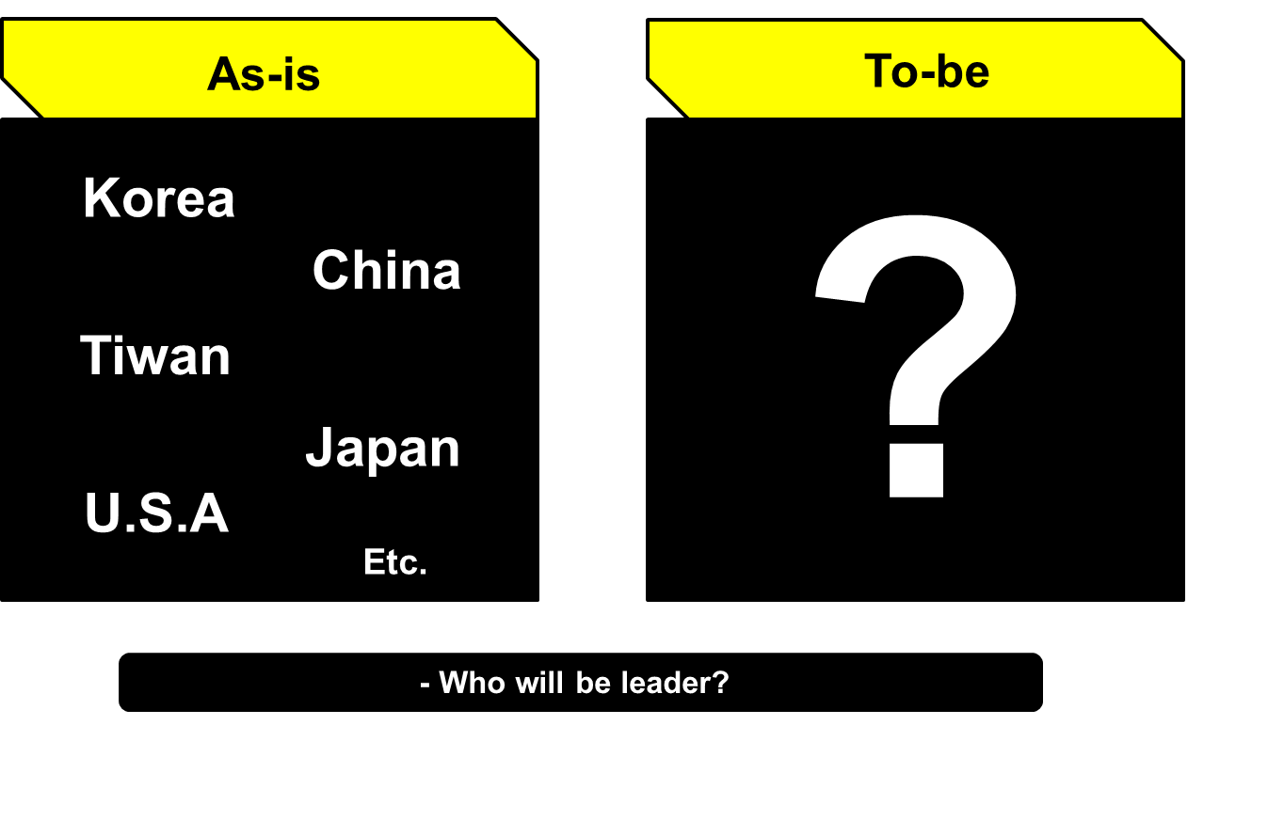
Conclusion
▶ So far, LED is the leading role in the display market
▶ Recently, Changing LED to OLED display
(Even with fatal weakness of organic matter)
▶ Ultimately, requiring an inorganic material and for low power and high efficiency.
<9>
Notes:
In conclusion, so far, LED has served as leading display, but they are gradually changing to OLED, which even have drawback of organic matter.
In many experts and personal opinion, Micro-LED display is the ultimate direction to go on, because of an inorganic material and for low power and high efficiency. Many countries like China, Korea, Japan, US have developed and competed until now, I wonder who will lead in the future. 总而言之，LED显示屏一直处于领先地位，但逐渐转变为有机物不足的OLED显示屏。 许多专家和个人意见认为，微LED显示屏是最终发展的方向。这是因为无机材料和低功耗、高效率显示屏的开发。 到目前为止，很多国家都在开发和竞争技术，但是将来谁会领先呢？ 谢谢您聆听我今天的发表。
결론적으로 현재까지 LED display가 leading 역할을 하였지만, 비록 유기물이라는 단점이 있는 OLED display로 점점 바뀌는 중입니다.
많은 전문가 및 개인적인 생각으로는, Ultimately, because of requiring an inorganic material and the development of displays with low power and high efficiency, Micro-LED display가 가장 궁극적으로 가야 될 방향이다. 그리고 지금까지 많은 국가에서 기술 개발 및 경쟁을 하였지만, 미래에는 누가 리딩할지 궁금합니다.
부족하지만 오늘 발표 들어 주셔서 감사합니다.

Slide 10
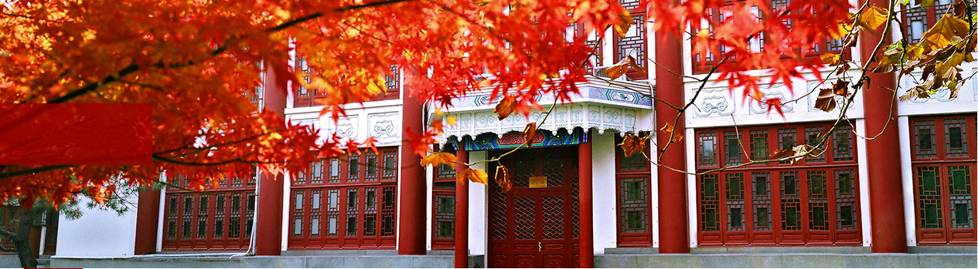
Thank you
Notes:
Thank you for listening to today's presentation.

